Slide 1

NÁZEV: VY_32_INOVACE_5/05_DIFERENCIACE BAREV ŽLUTÁ-ČERVENÁ
NÁZEV ŠKOLY:MŠ a ZŠ Veselí nad Moravou, 1045 Kollárova
AUTOR: Mgr. Markéta Kráčalíková
TEMA: Barvy žlutá-červená, auto
ČÍSLO PROJEKTU: CZ.1.07/1.4.00/21.0822

Slide 2
Anotace
Učební materiál je určen pro žáky s těžkou a středně těžkou mentální retardací.
Je zaměřen na výuku Smyslové výchovy- diferenciace barev žlutá- červená (pro žáky, kteří mají v oblibě motiv auta). Žáci vyhledávají správnou barvu. Při tvorbě bylo využito prvků strukturovaného učení.
Určeno pro práci na interaktivní tabuli.
Vytvořeno: říjen 2011
Ověřeno: únor 2012

Slide 3
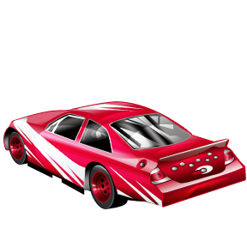
Barva červená

Slide 4
Barva červená

Slide 5
Barva červená

Slide 6
Barva červená

Slide 7
Barva červená

Slide 8
Barva žlutá

Slide 9
Barva žlutá

Slide 10
Barva žlutá

Slide 11
Barva žlutá

Slide 12
Barva žlutá

Slide 13
Citace
www.office.microsoft.com

